Slide 1
Jakov I Isav
Јаков и Исав
Василије Блитва V3 online

Slide 2
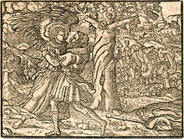
Јаков
У хебрејском Танаху (код хришћана познат као Стари завет), Јаков се помиње као вођа народа и један од пророка. Он је био син пророка Исаka и Ребеке, и унук Авраама и Саре. Према библијском предању, након што је начинио завет са Богом, Јаков је рекао:

Slide 3
Према Књизи постања 27 Јаков је имао старијег брата близанца под именом Исав. Када је дошло време да Исак да благослов старијем сину, благослов је добио Јаков уместо Исава, јер је Исав једном приликом продао Јакову право на благослов. Када су се дечаци родили, Бог је такође рекао да ће благослов припасти Јакову. Звог овога се Исав наљутио, толико да је хтео да убије Јакова. Јаков је зато отишао у дом свог деде у Харану, где је толико заволео Рахилу, кћерку свог ујака Лабана, да је пристао да за њега ради седам година како би је оженио.

Slide 4
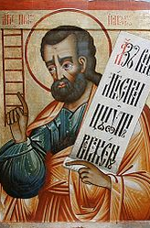
Јаков је имао је дванаест синова од којих је настало дванаест израелских племена названих по десет имена његових синова и двоје синова његовог сина и наследника Јосифа.
То су: Рувим, Леви, Јуда, Исахар, Симон, Зевулон, Дан, Јосиф, Нефталим, Гад, Асир и Венијамин.
На повратку у своју земљу Јаков се борио са непознатим човеком у коме је препознао Бога, према Књизи постања 32. Тада га је Бог благословио и дао му име Израел, јер се храбро борио и са Богом и са људима. Помирио се са братом Исавом и настанио у Сихему.

Slide 5
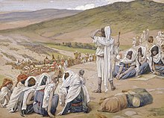
Крајем свог живота, 1825. п. н. е. у доба велике глади, Јаков је отишао у Египат на позив свог сина Јосифа. Пре смрти је благословио својих дванаест синова, претке дванаест племена Израела. Верници верују да је Јаков сахрањен у Пећини патријараха (пећини у Макпели) у Хеброну, где се налазе и гробови Аврама, Саре, Исака, Ребеке и Лее.

Slide 6
Исав
Према Књизи постања 25 Исав је био Исаков и Ребекин првенац, Јаковљев близанац, који се родио држећи се за његову пету. Њиховом оцу Исаку је било 60 година када су се они родили. Када је Исав одрастао постао је вешт ловац и пољопривредник, док је његов брат Јаков био скроман и боравио у шаторима. Пошто је Исав волео дивљач био је дражи свом оцу, док је Јаков био дражи мајци

Slide 7
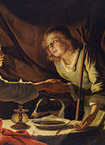
Исав је познат по томе што је олако погазио и уступио своје првенаштво брату Јакову. Наиме, једном приликом се Исав вратио са поља. Био је гладан и тражио је од Јакова да му да црвеног варива да поједе. Јаков је одговорио да ће му удовољити ако најпре он њему уступи своје првенаштво. Исав се с тим сложио, али Јаков је још тражио да му се закуне, а када му се Исав заклео добио је хлеба и супу од сочива.
Према Књизи постања 27 Исак је остарио и ослепео.

Slide 8
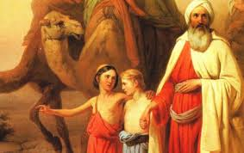
Одлучио је да пре смрти да Исаву благослов. Међутим, благослов је добио Јаков уместо Исава, јер је Исав продао Јакову право на благослов. Звог овога се Исав наљутио, толико да је хтео да убије Јакова. Када је Ребека то чула, звала је Јакова и наредила му да побегне код њеног брата Лабана у Харан.

Slide 9
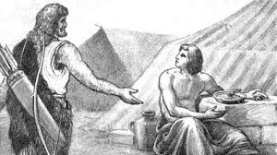
До њиховог следећег сусрета прошло је много година. Када су се видели, Исав му је потрчао у сусрет, загрлио га, пољубио и пао му око врата. Помиривши се, Исав се запутио назад у Сеир, док се Јаков настанио у Сихему, у земљи хананској.
У Библији је записано да је Исав имао три жене, да је отац пет синова и праотац Едомаца, народа који је постао непријатељ Израелу. Његова смрт није описана у Библији.

Slide 10

КРАЈ
Хвала на пажњи
Василије Блитва V3 online

